Slide 1
盤後檢討與隔日預掛單
2026-11-04 | 2026 德明X富達投資擂台
台股投資競賽 盤後檢討與隔日預掛單 2026-11-04 | 1

Slide 2
今日重點
總資產
764 萬
累積報酬
-23.63%
執行後持股率
94.3%
大盤預測開盤
+0.13%
• 美股隔夜表現分歧，費城半導體指數上漲2.63%，那斯達克指數上漲0.83%，標普500指數上漲0.36%，主要受輝達、微軟、博通、超微等科技股反彈帶動。然而，那斯達克期貨卻下跌0.2%。國際方面，日經225指數下跌1.42%，中國大型股ETF微幅下跌0.06%。市場整體正經歷劇烈震盪與下行壓力，主要受外資大舉賣超、美國期中選舉結果對AI與科技股的衝擊，以及新台幣走貶影響，儘管盤中偶有反彈且產業領袖對台灣市場表達信心。
• 今日台股預期將開高，開盤模型命中率為84.6%。盤中走勢預計將回落，盤中模型命中率為66.7%。整體市場正經歷劇烈震盪與下行壓力，需留意盤中變化。（注意：盤後版使用的美股資料為前一晚收盤，明早 07:00 盤前報告會以最新美股重新計算）
台股投資競賽 盤後檢討與隔日預掛單 2026-11-04 | 2

Slide 3
庫存怎麼處理
標的 | 持股 | 損益 | 建議 | 數量 | 限價
3189 景碩 | 1,639 | -24.19% | 全部出清 | 賣出全部 1 張又 639 股（共 1,639 股） | 813.0
6196 帆宣 | 2,150 | -24.07% | 全部出清 | 賣出全部 2 張又 150 股（共 2,150 股） | 477.0
1560 中砂 | 1,091 | -22.58% | 全部出清 | 賣出全部 1 張又 91 股（共 1,091 股） | 780.0
5880 合庫金 | 24,000 | +9.04% | 全部出清 | 賣出全部 24 張（24,000 股） | 28.2
2889 國票金 | 40,416 | +3.18% | 全部出清 | 賣出全部 40 張又 416 股（共 40,416 股） | 16.35
6213 聯茂 | 1,000 | -15.82% | 全部出清 | 賣出全部 1 張（1,000 股） | 605.0
3591 艾笛森 | 20,528 | -6.36% | 全部出清 | 賣出全部 20 張又 528 股（共 20,528 股） | 26.55
3037 欣興 | 570 | -24.85% | 全部出清 | 賣出全部 570 股（零股） | 879.0
2845 遠東銀 | 36,071 | -0.15% | 全部出清 | 賣出全部 36 張又 71 股（共 36,071 股） | 12.8
2915 潤泰全 | 7,173 | -3.20% | 全部出清 | 賣出全部 7 張又 173 股（共 7,173 股） | 55.1
3264 欣銓 | 1,000 | -25.77% | 全部出清 | 賣出全部 1 張（1,000 股） | 195.0
6182 合晶 | 1,000 | -28.41% | 全部出清 | 賣出全部 1 張（1,000 股） | 81.9
2103 台橡 | 3,000 | -13.01% | 全部出清 | 賣出全部 3 張（3,000 股） | 25.4
2360 致茂 | 8 | -37.86% | 全部出清 | 賣出全部 8 股（零股） | 1455.0
台股投資競賽 盤後檢討與隔日預掛單 2026-11-04 | 3

Slide 4
警示提醒（嚴重 10／警告 2）
【嚴重】3189 景碩：已跌破停損價 999.0（目前 822.0）：依紀律全數出場 → 建議賣出 1 張又 639 股（共 1,639 股）（持有 1,639 股的 100%），限價 813.0
【嚴重】3591 艾笛森：已跌破停損價 25.11（目前 24.7）：依紀律全數出場 → 建議賣出 20 張又 528 股（共 20,528 股）（持有 20,528 股的 100%），限價 24.45
【嚴重】1560 中砂：已跌破停損價 936.69（目前 788.0）：依紀律全數出場 → 建議賣出 1 張又 91 股（共 1,091 股）（持有 1,091 股的 100%），限價 780.0
【嚴重】6196 帆宣：已跌破停損價 599.23（目前 482.0）：依紀律全數出場 → 建議賣出 2 張又 150 股（共 2,150 股）（持有 2,150 股的 100%），限價 477.0
【嚴重】6213 聯茂：已跌破停損價 639.23（目前 612.0）：依紀律全數出場 → 建議賣出 1 張（1,000 股）（持有 1,000 股的 100%），限價 605.0
【嚴重】2103 台橡：已跌破停損價 27.7（目前 25.7）：依紀律全數出場 → 建議賣出 3 張（3,000 股）（持有 3,000 股的 100%），限價 25.4
【嚴重】2360 致茂：已跌破停損價 2069.91（目前 1470.0）：依紀律全數出場 → 建議賣出 8 股（零股）（持有 8 股的 100%），限價 1455.0
【嚴重】6182 合晶：已跌破停損價 97.31（目前 82.8）：依紀律全數出場 → 建議賣出 1 張（1,000 股）（持有 1,000 股的 100%），限價 81.9
台股投資競賽 盤後檢討與隔日預掛單 2026-11-04 | 4

Slide 5
今日漲跌停與原因（漲停 32／跌停 47）
標的 | 產業 | 可能原因
跌停｜3037 欣興 | 電子零組件業 | 可能原因（新聞）：欣興賺翻了還要砸509億！AI載板擴產藏隱憂 達人揭3大觀察重點 - Yahoo股市；【即時新聞】欣興
跌停｜1303 南亞 | 塑膠工業 | 可能原因（新聞）：Q3由盈轉虧！「面板大廠」跌停後反彈炸量18萬張居冠 南亞目標價375元成交量超6.8萬張 - Yah
跌停｜2408 南亞科 | 半導體業 | 可能原因（新聞）：南亞科(2408) 個股概覽 | 個股 - 股市 - CMoney；南亞科、華新科、臻鼎-KY全套牢！
跌停｜6488 環球晶 | 半導體業 | 可能原因（新聞）：Factset 最新調查：環球晶(6488-TW)EPS預估下修至20.49元，預估目標價為1100元
漲停｜8042 金山電 | 電子零組件業 | 可能原因（新聞）：【11:55 即時新聞】金山電(8042)盤中走強，買盤回補搭配高階電容題材受關注 - CMoney投
漲停｜6148 驊宏資 | 資訊服務業 | 可能原因（新聞）：驊宏資(6148) 個股概覽 | 個股 - 股市 - CMoney；【10:09 即時新聞】驊宏資(6
漲停｜6538 倉和 | 電子零組件業 | 可能原因（新聞）：6538 倉和- 倉和10月營收1.68 億元- 股市爆料同學會 - CMoney；【12:13 即時
漲停｜6221 晉泰 | 資訊服務業 | 可能原因（新聞）：晉泰(6221) 個股概覽 | 個股 - 股市 - CMoney；【12:04 即時新聞】晉泰(622
漲停｜7751 竑騰 | 半導體業 | 可能原因（新聞）：盤中速報 - 竑騰(7751)股價殺至跌停，跌停價1125.0元，成交272張 - TradingVi
漲停｜4533 協易機 | 電機機械 | 可能原因（新聞）：協易機(4533) 個股概覽 | 個股 - 股市 - CMoney；【11:28 即時新聞】協易機(4
漲停｜6467 泰合 | 化學生技醫療 | 可能原因（新聞）：泰合(6467)日本授權夥伴Miyarisan就TAH4411化療止吐口溶膜用於兒童新適應症向日本主管
漲停｜6150 撼訊 | 電腦及週邊設備業 | 可能原因（新聞）：焦點股》撼訊：無畏大盤下殺 逆勢大漲 - 自由財經；【10:29 即時新聞】撼訊(6150)盤中走強，
台股投資競賽 盤後檢討與隔日預掛單 2026-11-04 | 5

Slide 6
三籃配置：進攻 35%／穩健 65%／ETF 0%
比例如何決定
• 紅燈：大盤轉弱（收盤 42,949 低於季線 −2%），提早轉守 → 進攻籃 40%（已持續 4 個交易日）
• 依據（報酬率第一）：十年回測每次前 20 名 20 日報酬，進攻籃在綠燈 6.0%／灰燈 6.2%／紅燈 3.7%，都高於穩健籃 4.4%／3.8%／2.1%，勝率相近
• 調整 Agent 偵測到 4 項失誤 → 進攻 −5%，待模型修正後再恢復
• 股票內部：進攻籃 35%、穩健籃 65%
• 今日配置（佔股票＋ETF 目標持股）：進攻籃 35%、穩健籃 65%、ETF 籃 0%
• ETF 基準比例 0%（分散個股風險、證交稅 0.1%）
• 紅燈轉弱 → ETF +10%（分散個股下跌風險）
• 限制在 ETF 0%～0% 範圍內
• 今日 ETF 籃比例 0%（佔股票＋ETF 目標持股；基準 0% 已依上述條件調整）
各籃內容
【進攻籃】目標 241 萬，執行後佔總資產 34.9%
• 進攻籃買進：6609 瀧澤科、3597 映興、5465 富驊、4533 協易機、6221 晉泰
【穩健籃】目標 447 萬，執行後佔總資產 58.4%
• 穩健籃買進：9958 世紀鋼、1615 大山、1736 喬山、2607 榮運
【ETF 籃】目標 0 萬，執行後佔總資產 0.0%
• ETF 籃買進：無
• 目前大盤處於紅燈轉弱狀態，收盤點位低於季線2%，因此我們提早轉為防守策略，進攻籃比例維持在40%。由於模型偵測到4項失誤，進攻籃比例再下調5%，目前進攻籃佔股票部位的35%，穩健籃佔65%。今日穩健籃買進了世紀鋼、大山、喬山、榮運，這些標的具有較高的收正報酬機率和較小的預期最大回檔。進攻籃則買進了瀧澤科、映興、富驊、協易機、晉泰，這些標的具有較高的創新高機率和預期超額報酬。
台股投資競賽 盤後檢討與隔日預掛單 2026-11-04 | 6

Slide 7
穩健籃候選（收正報酬機率高、回檔小、不追高）
標的 | 產業 | 收正機率 | 預期回檔 | β | 穩健分數 | 訊號
9958 世紀鋼 | 鋼鐵工業 | 62.4% | -7.9% | 0.43 | +0.40 | 買進候選
1615 大山 | 電器電纜 | 69.1% | -7.7% | 0.34 | +0.39 | 買進候選
00642U 期元大S&P石油 | ETF | 68.2% | -6.4% | -0.32 | +0.36 | 買進候選
0055 元大MSCI金融 | ETF | 73.1% | -7.1% | 0.11 | +0.36 | 買進候選
1736 喬山 | 運動休閒 | 46.1% | -8.1% | -0.05 | +0.34 | 買進候選
2607 榮運 | 航運業 | 56.4% | -7.6% | 0.09 | +0.32 | 買進候選
5465 富驊 | 電腦及週邊設備業 | 63.0% | -11.3% | 0.56 | +0.25 | 買進候選
2034 允強 | 鋼鐵工業 | 60.6% | -10.7% | 0.26 | +0.24 | 買進候選
009805 台新美國電力基建 | ETF | 67.1% | -4.7% | 0.36 | +0.22 | 買進候選
9914 美利達 | 運動休閒 | 64.7% | -8.9% | 0.11 | +0.22 | 買進候選
6690 安碁資訊 | 數位雲端類 | 53.2% | -9.3% | -0.02 | +0.21 | 買進候選
7730 暉盛-創 | 半導體業 | 69.9% | -11.8% | 0.61 | +0.19 | 不符資格
台股投資競賽 盤後檢討與隔日預掛單 2026-11-04 | 7

Slide 8
期貨與選擇權：做多 微型臺指期貨 5 口
動作 | 合約 | 口數 | 限價 | 停損 | 保證金 | 最大損失
做多 | TMF202611 | 5 | 43,208 | 40,919 | 175,250 | 114,450
台股投資競賽 盤後檢討與隔日預掛單 2026-11-04 | 8

Slide 9
期貨與選擇權判斷：做多 微型臺指期貨 5 口
依據（模型估計，不是保證）
• 做多理由：方向模型：未來 5 個交易日上漲機率 69.4%（模型估計，不是保證）
• 做多：樣本外 66 次，命中率 65.2%（基準 62.1%），平均每次 +0.98%（已扣成本）
• 主要依據：距季線看多、加權 5 日報酬看多、距月線看空
• 目前累積報酬 -23.63%、距高點回撤 -25.11%、剩 18 個交易日
• 報酬為負或回撤 ≥ 4%：提高機率門檻、放寬每筆風險
• 方向模型：未來 5 個交易日上漲機率 69.4%（模型估計，不是保證）
• 做多：樣本外 66 次，命中率 65.2%（基準 62.1%），平均每次 +0.98%（已扣成本）
• 放空：樣本外交易僅 0 次，少於 20 次，證據不足
台股投資競賽 盤後檢討與隔日預掛單 2026-11-04 | 9

Slide 10
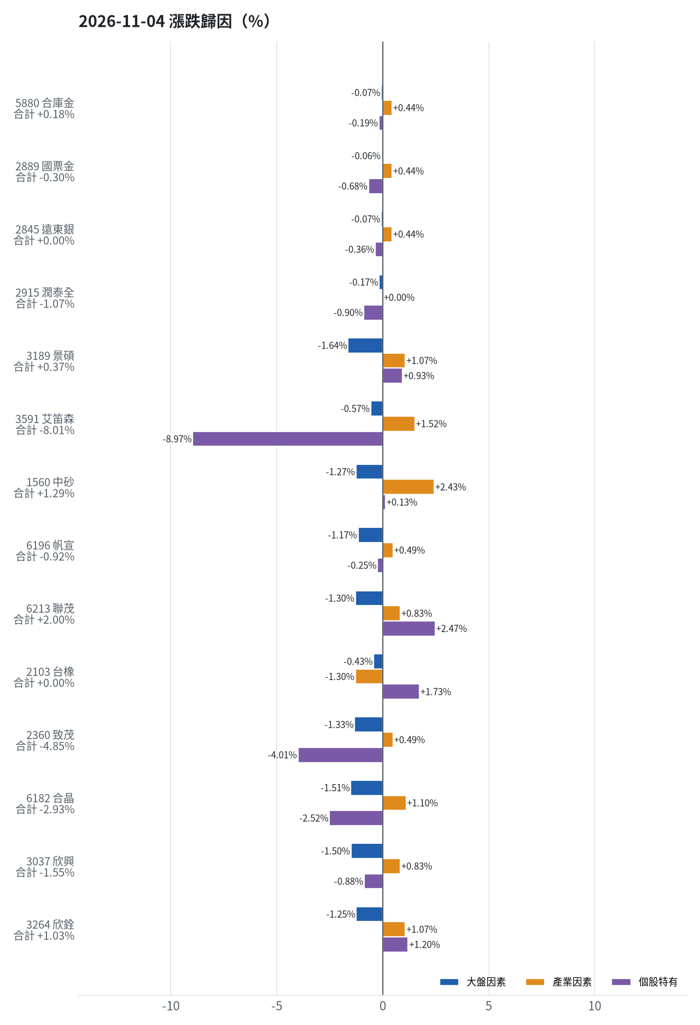
為何今日會漲／會跌（2026-11-04）
• 5880 合庫金：今日上漲 +0.18%（+1,200 元），主因為「產業因素」（+0.44%）
• 2889 國票金：今日下跌 -0.30%（-2,021 元），主因為「個股特有因素」（-0.68%）
• 2845 遠東銀：今日平盤 +0.00%（+0 元），主因為「產業因素」（+0.44%）
• 2915 潤泰全：今日下跌 -1.07%（-4,304 元），主因為「個股特有因素」（-0.90%）
• 3189 景碩：今日上漲 +0.37%（+4,917 元），主因為「大盤因素」（-1.64%）
• 3591 艾笛森：今日下跌 -8.01%（-44,135 元），主因為「個股特有因素」（-8.97%）
台股投資競賽 盤後檢討與隔日預掛單 2026-11-04 | 10

Slide 11
漲跌歸因明細
標的 | 漲跌 | 損益(元) | 大盤 | 產業 | 個股 | 主因
5880 合庫金 | +0.18% | +1,200 | -0.07% | +0.44% | -0.19% | 產業因素
2889 國票金 | -0.30% | -2,021 | -0.06% | +0.44% | -0.68% | 個股特有因素
2845 遠東銀 | +0.00% | +0 | -0.07% | +0.44% | -0.36% | 產業因素
2915 潤泰全 | -1.07% | -4,304 | -0.17% | +0.00% | -0.90% | 個股特有因素
3189 景碩 | +0.37% | +4,917 | -1.64% | +1.07% | +0.93% | 大盤因素
3591 艾笛森 | -8.01% | -44,135 | -0.57% | +1.52% | -8.97% | 個股特有因素
1560 中砂 | +1.29% | +10,910 | -1.27% | +2.43% | +0.13% | 產業因素
6196 帆宣 | -0.92% | -9,675 | -1.17% | +0.49% | -0.25% | 大盤因素
6213 聯茂 | +2.00% | +12,000 | -1.30% | +0.83% | +2.47% | 個股特有因素
2103 台橡 | +0.00% | +0 | -0.43% | -1.30% | +1.73% | 個股特有因素
2360 致茂 | -4.85% | -600 | -1.33% | +0.49% | -4.01% | 個股特有因素
6182 合晶 | -2.93% | -2,500 | -1.51% | +1.10% | -2.52% | 個股特有因素
3037 欣興 | -1.55% | -7,980 | -1.50% | +0.83% | -0.88% | 大盤因素
3264 欣銓 | +1.03% | +2,000 | -1.25% | +1.07% | +1.20% | 大盤因素
台股投資競賽 盤後檢討與隔日預掛單 2026-11-04 | 11
• 今日持股表現如下：合庫金上漲0.18%，主要受產業因素貢獻0.44%所致。國票金下跌0.30%，主因為個股特有因素貢獻-0.68%。遠東銀平盤，主要受產業因素貢獻0.44%所致。潤泰全下跌1.07%，主因為個股特有因素貢獻-0.90%。景碩上漲0.37%，主因為大盤因素貢獻-1.64%，但產業因素與個股特有因素抵銷了部分跌幅。艾笛森下跌8.01%，主因為個股特有因素貢獻-8.97%，且成交量縮。中砂上漲1.29%，主因為產業因素貢獻2.43%。帆宣下跌0.92%，主因為大盤因素貢獻-1.17%。聯茂上漲2.00%，主因為個股特有因素貢獻2.47%，且成交量爆量。台橡平盤，主因為個股特有因素貢獻1.73%。致茂下跌4.85%，主因為個股特有因素貢獻-4.01%，且成交量爆量。合晶下跌2.93%，主因為個股特有因素貢獻-2.52%。欣興下跌1.55%，主因為大盤因素貢獻-1.50%。欣銓上漲1.03%，主因為大盤因素貢獻-1.25%，但產業因素與個股特有因素抵銷了部分跌幅。

Slide 12
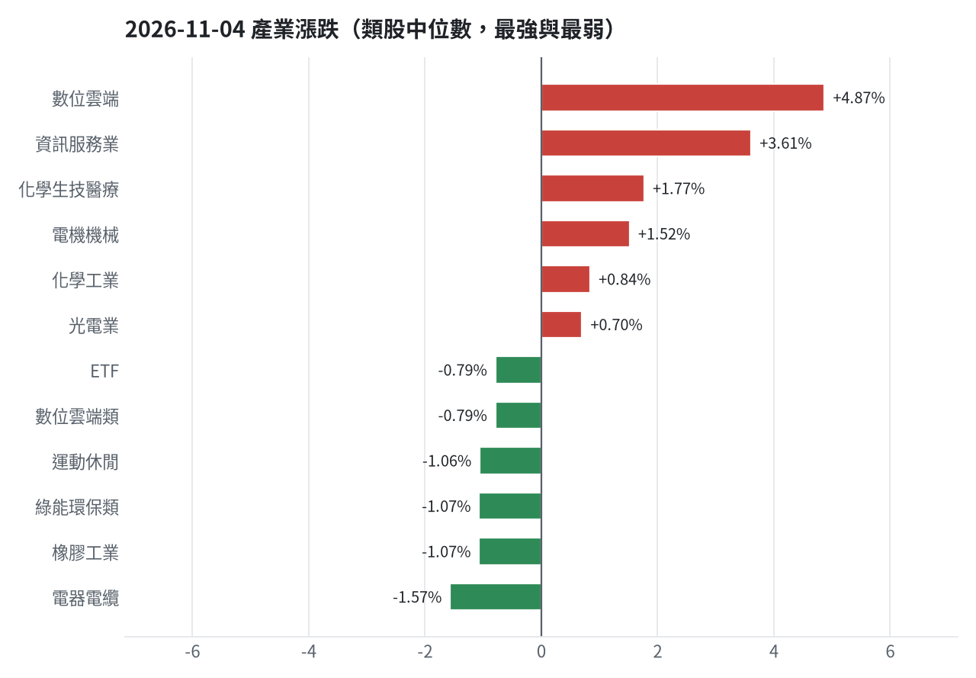
產業強弱
台股投資競賽 盤後檢討與隔日預掛單 2026-11-04 | 12

Slide 13
虧損如何補回
• 目前累積損益為-2,362,572元，虧損23.63%，回到初始資金需上漲30.93%。穩健籃的國票金、遠東銀、合庫金、潤泰全將進行換股，轉買0055元大MSCI金融，因為0055扣除換股成本後的預期報酬比續抱高出4.37%至6.46%，且收正報酬機率不低於原標的，能更快補回虧損或維持獲利。進攻籃的台橡、帆宣、中砂、欣銓、聯茂、景碩、欣興、致茂、合晶因收盤價已跌破停損價，將依紀律全數停損換股，資金將轉往評分最高的進攻籃候選標的2491吉祥全，以期加速虧損補回。目前整體持股依模型加權的一個月預期報酬為4.80%，約可帶來366,282元的獲利。
• 累積損益 -2,362,572 元（-23.63%），已實現 -976,081 元
• 回到初始資金需上漲 30.93%；只有正報酬才列入排名，補回虧損是第一優先
• 現有持股依模型加權的一個月預期報酬 +4.80%（約 +366,282 元）
• 進攻籃最佳替換候選：2491 吉祥全，一個月預期報酬 +13.33%，創新高機率 17.2%
• 穩健籃最佳替換候選：0055 元大MSCI金融，一個月預期報酬 +6.70%，收正報酬機率 73.1%
【獲利換股】2889 國票金（+20,638 元）：已獲利 +20,638 元（+3.18%）先入袋；這檔一個月預期只剩 -0.35%，轉買 0055 元大MSCI金融（預期 +6.70%）扣除換股成本後多 6.46%（門檻 1.0%），且收正報酬機率不低於原標的
【換股】2845 遠東銀（-689 元）：0055 元大MSCI金融 扣除換股成本後的預期報酬比續抱高 5.86%（門檻 1.0%），且收正報酬機率不低於原標的 → 換股補回虧損較快；回收資金依綜合分數配置到買進候選，各檔仍受單一標的與產業上限約束
【獲利換股】5880 合庫金（+56,705 元）：已獲利 +56,705 元（+9.04%）先入袋；這檔一個月預期只剩 +0.28%，轉買 0055 元大MSCI金融（預期 +6.70%）扣除換股成本後多 5.84%（門檻 1.0%），且收正報酬機率不低於原標的
【換股】2915 潤泰全（-13,213 元）：0055 元大MSCI金融 扣除換股成本後的預期報酬比續抱高 4.37%（門檻 1.0%），且收正報酬機率不低於原標的 → 換股補回虧損較快；回收資金依綜合分數配置到買進候選，各檔仍受單一標的與產業上限約束
【停損換股】2103 台橡（-11,527 元）：收盤 25.700000762939453 已跌破停損價 27.7，依紀律出場；資金轉往評分最高的候選標的
【停損換股】6196 帆宣（-328,462 元）：收盤 482.0 已跌破停損價 599.23，依紀律出場；資金轉往評分最高的候選標的
【停損換股】1560 中砂（-250,739 元）：收盤 788.0 已跌破停損價 936.69，依紀律出場；資金轉往評分最高的候選標的
【停損換股】3264 欣銓（-68,378 元）：收盤 197.0 已跌破停損價 229.24，依紀律出場；資金轉往評分最高的候選標的
【停損換股】6213 聯茂（-115,035 元）：收盤 612.0 已跌破停損價 639.23，依紀律出場；資金轉往評分最高的候選標的
【換股】3591 艾笛森（-37,413 元）：2491 吉祥全 扣除換股成本後的預期報酬比續抱高 4.97%（門檻 1.0%），且創新高機率不低於原標的 → 換股補回虧損較快；回收資金依綜合分數配置到買進候選，各檔仍受單一標的與產業上限約束
【停損換股】3189 景碩（-429,850 元）：收盤 822.0 已跌破停損價 999.0，依紀律出場；資金轉往評分最高的候選標的
【停損換股】3037 欣興（-167,400 元）：收盤 888.0 已跌破停損價 1046.11，依紀律出場；資金轉往評分最高的候選標的
【停損換股】2360 致茂（-7,165 元）：收盤 1470.0 已跌破停損價 2069.91，依紀律出場；資金轉往評分最高的候選標的
【停損換股】6182 合晶（-32,865 元）：收盤 82.80000305175781 已跌破停損價 97.31，依紀律出場；資金轉往評分最高的候選標的
台股投資競賽 盤後檢討與隔日預掛單 2026-11-04 | 13

Slide 14
國際大事對持股的影響
• 1. 美國期中選舉民主黨大勝並拿下德州州長，市場擔憂AI資料中心建設受阻及AI監管加嚴，導致AI股遭血洗，影響台日韓晶片供應商需求。這對我們持有的半導體相關個股如景碩、欣銓、合晶、欣興等造成負面影響，可能導致股價進一步承壓。我們已依紀律對觸發停損的AI相關持股進行停損換股，以降低風險。2. 中國經濟景氣指數跌下榮枯線，顯示衰退真相難掩。這可能對全球經濟造成負面影響，進而影響台股整體表現，特別是與中國供應鏈相關的個股。我們將持續關注中國經濟數據，並在配置上保持謹慎。3. 美國CCC與B級公司債殖利率差逾9個百分點，垃圾債市場亮警訊，升破歷史警戒門檻。這顯示市場對高風險債券的擔憂加劇，可能預示未來經濟下行風險，進而影響股市資金流動。我們將優先配置於穩健籃中具有較低波動和較高正報酬機率的標的，以應對潛在的市場風險。
• 今日未辨識出重大國際事件
台股投資競賽 盤後檢討與隔日預掛單 2026-11-04 | 14

Slide 15
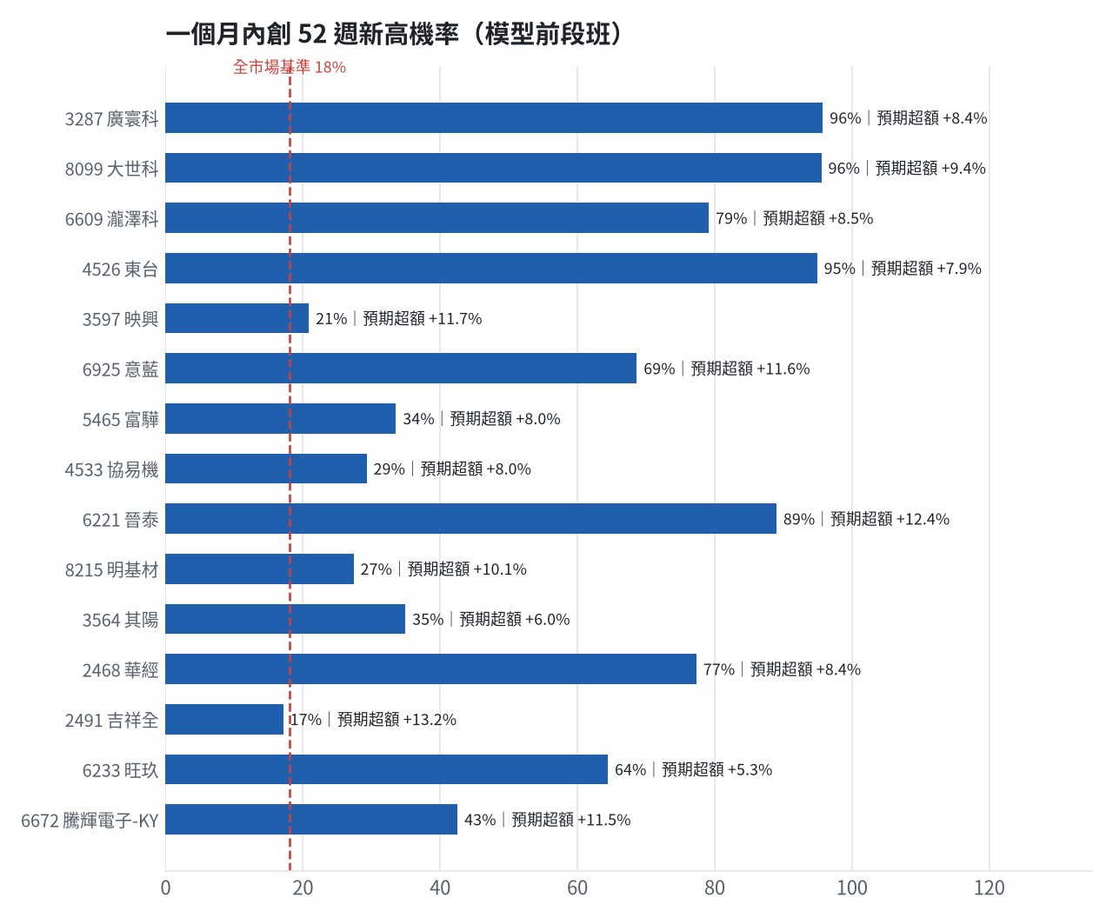
全市場一個月創新高潛力
• 掃描 707 檔上市櫃股票與 ETF
• 全市場基準創新高率 18.0%
• 模型：梯度提升樹，滾動時間外驗證
台股投資競賽 盤後檢討與隔日預掛單 2026-11-04 | 15

Slide 16
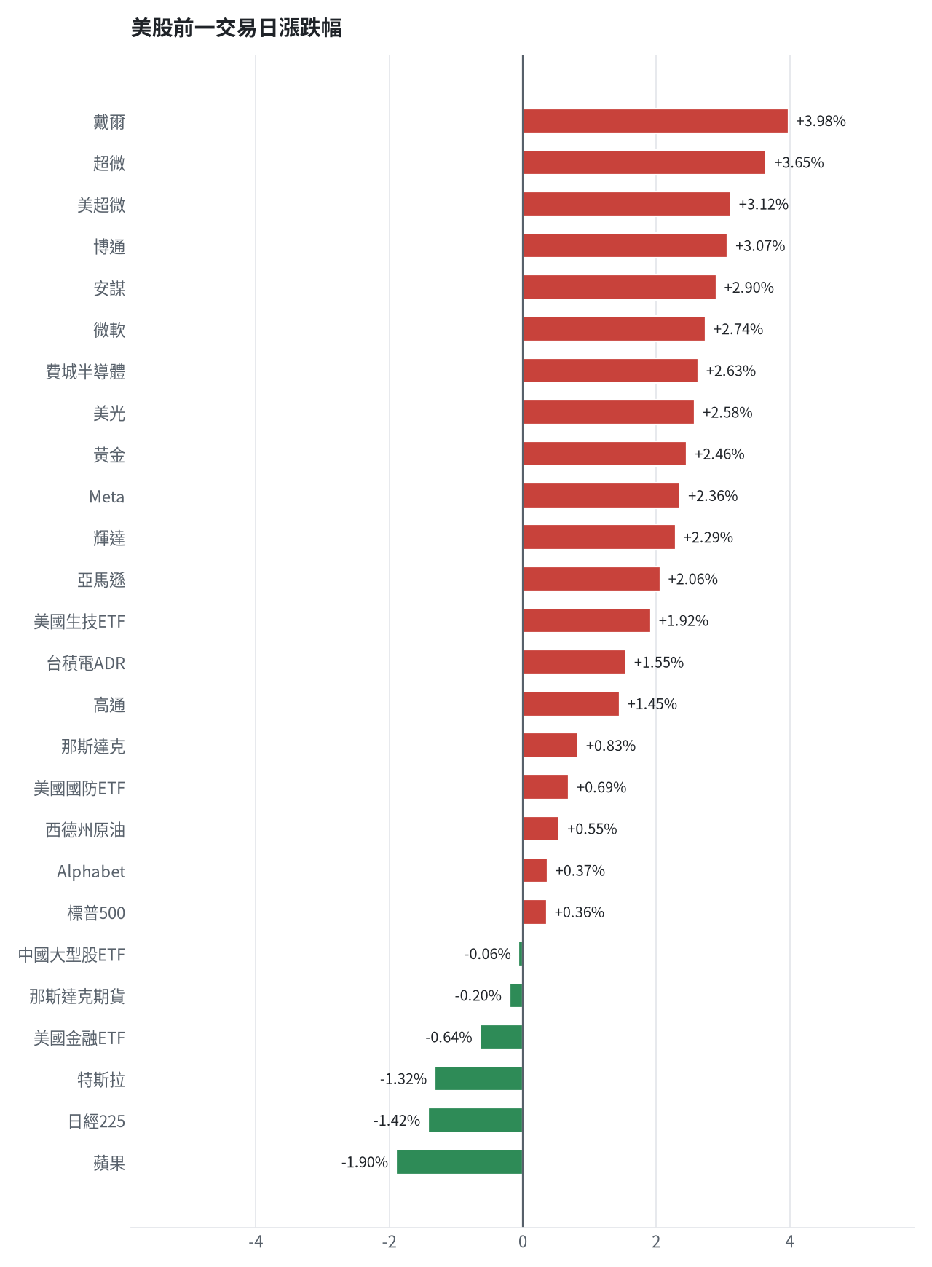
美股隔夜表現
台股投資競賽 盤後檢討與隔日預掛單 2026-11-04 | 16

Slide 17
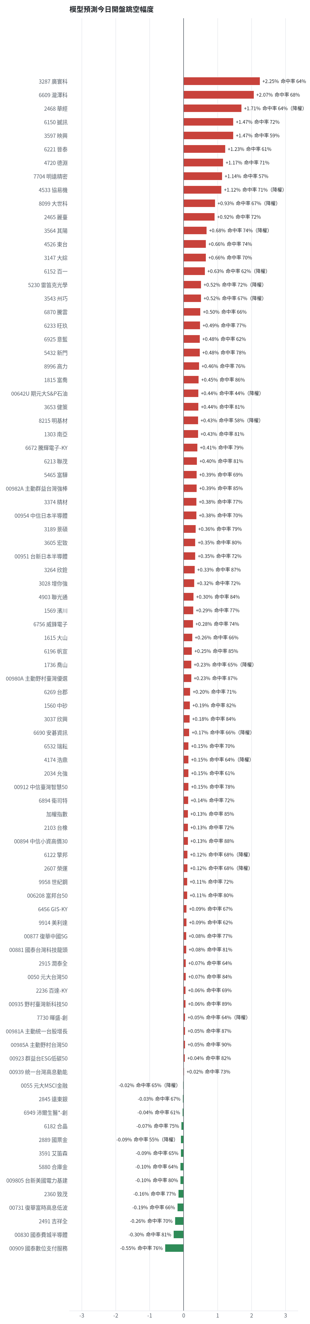
台股開盤預測（美股 → 台股）
• Ridge 迴歸：費半、那指期、台積電 ADR、VIX、匯率、產業對應美股
• 命中率＝樣本外方向命中率
• 低於 55% 或不如基準者降權
台股投資競賽 盤後檢討與隔日預掛單 2026-11-04 | 17

Slide 18
交易建議總表
動作 | 標的 | 數量 | 限價 | 停損 | 金額 | 權重
賣出 | 穩健｜5880 合庫金 | 24 張 | 28.2 | - | 684,000 | -
賣出 | 穩健｜2889 國票金 | 40 張+416股 | 16.35 | - | 668,885 | -
賣出 | 穩健｜2845 遠東銀 | 36 張+71股 | 12.8 | - | 467,119 | -
賣出 | 穩健｜2915 潤泰全 | 7 張+173股 | 55.1 | - | 399,536 | -
賣出 | 進攻｜3189 景碩 | 1 張+639股 | 813.0 | - | 1,347,258 | -
賣出 | 進攻｜3591 艾笛森 | 20 張+528股 | 26.55 | - | 551,177 | -
賣出 | 進攻｜1560 中砂 | 1 張+91股 | 780.0 | - | 859,708 | -
賣出 | 進攻｜6196 帆宣 | 2 張+150股 | 477.0 | - | 1,036,300 | -
賣出 | 進攻｜6213 聯茂 | 1 張 | 605.0 | - | 612,000 | -
賣出 | 進攻｜2103 台橡 | 3 張 | 25.4 | - | 77,100 | -
賣出 | 穩健｜2360 致茂 | 0 張+8股 | 1455.0 | - | 11,760 | -
賣出 | 進攻｜6182 合晶 | 1 張 | 81.9 | - | 82,800 | -
賣出 | 進攻｜3037 欣興 | 0 張+570股 | 879.0 | - | 506,160 | -
賣出 | 進攻｜3264 欣銓 | 1 張 | 195.0 | - | 197,000 | -
台股投資競賽 盤後檢討與隔日預掛單 2026-11-04 | 18

Slide 19
賣出 5880 合庫金｜24 張
賣出原因
• 換股計畫 → 獲利換股：已獲利 +56,705 元（+9.04%）先入袋；這檔一個月預期只剩 +0.28%，轉買 0055 元大MSCI金融（預期 +6.70%）扣除換股成本後多 5.84%（門檻 1.0%），且收正報酬機率不低於原標的
為何賣這個股數
• 全數賣出 24 張（24,000 股），回收資金約 684,000 元，依分數重新配置到同一籃的買進候選（最佳替換標的 0055 元大MSCI金融，實際買進股數受單一標的與產業上限約束，見買進明細）；部分換股會讓兩檔都表現平庸，因此一次換完
• 賣出後剩餘 0 股
台股投資競賽 盤後檢討與隔日預掛單 2026-11-04 | 19

Slide 20
賣出 2889 國票金｜40 張 + 416 股
賣出原因
• 換股計畫 → 獲利換股：已獲利 +20,638 元（+3.18%）先入袋；這檔一個月預期只剩 -0.35%，轉買 0055 元大MSCI金融（預期 +6.70%）扣除換股成本後多 6.46%（門檻 1.0%），且收正報酬機率不低於原標的
為何賣這個股數
• 全數賣出 40 張又 416 股（共 40,416 股），回收資金約 668,885 元，依分數重新配置到同一籃的買進候選（最佳替換標的 0055 元大MSCI金融，實際買進股數受單一標的與產業上限約束，見買進明細）；部分換股會讓兩檔都表現平庸，因此一次換完
• 賣出後剩餘 0 股
台股投資競賽 盤後檢討與隔日預掛單 2026-11-04 | 20

Slide 21
賣出 2845 遠東銀｜36 張 + 71 股
賣出原因
• 虧損補回計畫 → 換股：0055 元大MSCI金融 扣除換股成本後的預期報酬比續抱高 5.86%（門檻 1.0%），且收正報酬機率不低於原標的 → 換股補回虧損較快；回收資金依綜合分數配置到買進候選，各檔仍受單一標的與產業上限約束
為何賣這個股數
• 全數賣出 36 張又 71 股（共 36,071 股），回收資金約 467,119 元，依分數重新配置到同一籃的買進候選（最佳替換標的 0055 元大MSCI金融，實際買進股數受單一標的與產業上限約束，見買進明細）；部分換股會讓兩檔都表現平庸，因此一次換完
• 賣出後剩餘 0 股
台股投資競賽 盤後檢討與隔日預掛單 2026-11-04 | 21

Slide 22
賣出 2915 潤泰全｜7 張 + 173 股
賣出原因
• 虧損補回計畫 → 換股：0055 元大MSCI金融 扣除換股成本後的預期報酬比續抱高 4.37%（門檻 1.0%），且收正報酬機率不低於原標的 → 換股補回虧損較快；回收資金依綜合分數配置到買進候選，各檔仍受單一標的與產業上限約束
為何賣這個股數
• 全數賣出 7 張又 173 股（共 7,173 股），回收資金約 399,536 元，依分數重新配置到同一籃的買進候選（最佳替換標的 0055 元大MSCI金融，實際買進股數受單一標的與產業上限約束，見買進明細）；部分換股會讓兩檔都表現平庸，因此一次換完
• 賣出後剩餘 0 股
台股投資競賽 盤後檢討與隔日預掛單 2026-11-04 | 22

Slide 23
賣出 3189 景碩｜1 張 + 639 股
賣出原因
• 觸發停損：收盤 822.00 元 ≤ 停損價 999.00 元（成本 1084.26 元，損益 -24.19%）；同時風險警示：已跌破停損價 999.0（目前 822.0）：依紀律全數出場；法人近 5 日賣超 9,078 張，籌碼轉弱
為何賣這個股數
• 停損一律全數出場，避免虧損擴大；紀律優先於預測
• 賣出後剩餘 0 股
台股投資競賽 盤後檢討與隔日預掛單 2026-11-04 | 23

Slide 24
賣出 3591 艾笛森｜20 張 + 528 股
賣出原因
• 虧損補回計畫 → 換股：2491 吉祥全 扣除換股成本後的預期報酬比續抱高 4.97%（門檻 1.0%），且創新高機率不低於原標的 → 換股補回虧損較快；回收資金依綜合分數配置到買進候選，各檔仍受單一標的與產業上限約束；同時風險警示：已跌破停損價 25.11（目前 24.7）：依紀律全數出場
為何賣這個股數
• 全數賣出 20 張又 528 股（共 20,528 股），回收資金約 551,177 元，依分數重新配置到同一籃的買進候選（最佳替換標的 2491 吉祥全，實際買進股數受單一標的與產業上限約束，見買進明細）；部分換股會讓兩檔都表現平庸，因此一次換完
• 賣出後剩餘 0 股
台股投資競賽 盤後檢討與隔日預掛單 2026-11-04 | 24

Slide 25
賣出 1560 中砂｜1 張 + 91 股
賣出原因
• 觸發停損：收盤 788.00 元 ≤ 停損價 936.69 元（成本 1017.82 元，損益 -22.58%）；同時風險警示：已跌破停損價 936.69（目前 788.0）：依紀律全數出場；法人近 5 日賣超 522 張，籌碼轉弱
為何賣這個股數
• 停損一律全數出場，避免虧損擴大；紀律優先於預測
• 賣出後剩餘 0 股
台股投資競賽 盤後檢討與隔日預掛單 2026-11-04 | 25

Slide 26
賣出 6196 帆宣｜2 張 + 150 股
賣出原因
• 觸發停損：收盤 482.00 元 ≤ 停損價 599.23 元（成本 634.77 元，損益 -24.07%）；同時風險警示：已跌破停損價 599.23（目前 482.0）：依紀律全數出場
為何賣這個股數
• 停損一律全數出場，避免虧損擴大；紀律優先於預測
• 賣出後剩餘 0 股
台股投資競賽 盤後檢討與隔日預掛單 2026-11-04 | 26

Slide 27
賣出 6213 聯茂｜1 張
賣出原因
• 觸發停損：收盤 612.00 元 ≤ 停損價 639.23 元（成本 727.03 元，損益 -15.82%）；同時風險警示：已跌破停損價 639.23（目前 612.0）：依紀律全數出場
為何賣這個股數
• 停損一律全數出場，避免虧損擴大；紀律優先於預測
• 賣出後剩餘 0 股
台股投資競賽 盤後檢討與隔日預掛單 2026-11-04 | 27

Slide 28
賣出 2103 台橡｜3 張
賣出原因
• 觸發停損：收盤 25.70 元 ≤ 停損價 27.70 元（成本 29.54 元，損益 -13.01%）；同時風險警示：已跌破停損價 27.7（目前 25.7）：依紀律全數出場；法人近 5 日賣超 3,163 張，籌碼轉弱
為何賣這個股數
• 停損一律全數出場，避免虧損擴大；紀律優先於預測
• 賣出後剩餘 0 股
台股投資競賽 盤後檢討與隔日預掛單 2026-11-04 | 28

Slide 29
賣出 2360 致茂｜0 張 + 8 股
賣出原因
• 觸發停損：收盤 1470.00 元 ≤ 停損價 2069.91 元（成本 2365.62 元，損益 -37.86%）；同時風險警示：已跌破停損價 2069.91（目前 1470.0）：依紀律全數出場
為何賣這個股數
• 停損一律全數出場，避免虧損擴大；紀律優先於預測
• 賣出後剩餘 0 股
台股投資競賽 盤後檢討與隔日預掛單 2026-11-04 | 29

Slide 30
賣出 6182 合晶｜1 張
賣出原因
• 觸發停損：收盤 82.80 元 ≤ 停損價 97.31 元（成本 115.67 元，損益 -28.41%）；同時風險警示：已跌破停損價 97.31（目前 82.8）：依紀律全數出場
為何賣這個股數
• 停損一律全數出場，避免虧損擴大；紀律優先於預測
• 賣出後剩餘 0 股
台股投資競賽 盤後檢討與隔日預掛單 2026-11-04 | 30

Slide 31
賣出 3037 欣興｜0 張 + 570 股
賣出原因
• 觸發停損：收盤 888.00 元 ≤ 停損價 1046.11 元（成本 1181.68 元，損益 -24.85%）；同時風險警示：已跌破停損價 1046.11（目前 888.0）：依紀律全數出場；法人近 5 日賣超 10,483 張，籌碼轉弱
為何賣這個股數
• 停損一律全數出場，避免虧損擴大；紀律優先於預測
• 賣出後剩餘 0 股
台股投資競賽 盤後檢討與隔日預掛單 2026-11-04 | 31

Slide 32
賣出 3264 欣銓｜1 張
賣出原因
• 觸發停損：收盤 197.00 元 ≤ 停損價 229.24 元（成本 265.38 元，損益 -25.77%）；同時風險警示：已跌破停損價 229.24（目前 197.0）：依紀律全數出場；法人近 5 日賣超 6,346 張，籌碼轉弱
為何賣這個股數
• 停損一律全數出場，避免虧損擴大；紀律優先於預測
• 賣出後剩餘 0 股
台股投資競賽 盤後檢討與隔日預掛單 2026-11-04 | 32

Slide 33
買進【穩健籃】9958 世紀鋼｜17 張 + 556 股｜限價 81.6
• 世紀鋼穩健分數達門檻，且月營收年增83.3%具基本面支撐，將買進17張又556股。若收盤跌破76.70元將全數賣出，訊號轉弱則減碼一半。
為何選擇這檔
【穩健籃】穩健分數 +0.40 達門檻（+0.20）；一個月收正報酬機率 62.4%、預期最大回檔 -7.9%，且未過熱
• 穩健模型：未來一個月收正報酬機率 62.4%（全市場基準 51.8%），預期最大回檔 -7.9%（回檔幅度排名全市場最小的前 6%）
• 持有到比賽結束（約 40 個交易日）：收正報酬機率 72.0%、預期報酬 +3.6%（模型估計，不是保證）
• 風險：60 日 β = 0.43（大盤漲跌 1% 時約變動 0.43%），日波動 1.72%
為何是這個股數
• 籃子配置：穩健籃佔目標持股 65% → 目標金額 4,467,895 元（已持有 0 元）
• 風險預算：總資產 7,637,428 元 × 每筆風險 0.8% × 信心係數 1.00（由穩健分數 +0.40 換算）= 60,947 元
• 停損距離：取 2×ATR14 = 4.87 與距 10 日低點 79.50 的距離 2.10 之較大者 = 4.87 元（進場 81.60 → 停損 76.70 元，6.0%）
• 風險法可買股數 = 60,947 ÷ 4.87 = 12,511 股
• 為補足穩健籃目標金額上調 5,046 股
• 進場價：穩健籃不追價：限價取預測開盤價 81.79 與前一日收盤 81.69999694824219 的較低者 = 81.6
• 取整後：17 張又 556 股（共 17,556 股），金額約 1,432,570 元，佔總資產 18.8%
多買／少買原因
【多買】日均波動（ATR）3.0%，波動溫和 → 可承擔較多股數
【多買】一個月收正報酬機率 62.4%，可提高「正報酬晉級」機率
【多買】月營收年增 +83.3%，基本面支撐
【少買】穩健分數 +0.40 普通，信心係數 1.00 < 1 縮小部位
【少買】預期最大回檔 -7.9%，下檔風險偏大
出場計畫（賣出條件與張數）
• 停損：收盤跌破 76.70 元全數賣出 17 張又 556 股（共 17,556 股）
• 訊號轉弱（穩健分數 ≤ -0.30）先減碼一半
• 結單轉股：持有滿 10 個交易日後，綜合排名出現扣成本後預期多 1% 以上的股票就全部賣出換股；獲利已達 10% 時多 2% 就可以當天換
台股投資競賽 盤後檢討與隔日預掛單 2026-11-04 | 33

Slide 34
買進【穩健籃】1615 大山｜18 張 + 296 股｜限價 48.7
• 大山穩健分數達門檻，法人連續買超3日且月營收年增63.4%具基本面支撐，將買進18張又296股。若收盤跌破43.95元將全數賣出，訊號轉弱則減碼一半。
為何選擇這檔
【穩健籃】穩健分數 +0.39 達門檻（+0.20）；一個月收正報酬機率 69.1%、預期最大回檔 -7.7%，且未過熱
• 穩健模型：未來一個月收正報酬機率 69.1%（全市場基準 51.8%），預期最大回檔 -7.7%（回檔幅度排名全市場最小的前 4%）
• 持有到比賽結束（約 40 個交易日）：收正報酬機率 69.4%、預期報酬 +11.0%（模型估計，不是保證）
• 風險：60 日 β = 0.34（大盤漲跌 1% 時約變動 0.34%），日波動 4.60%
為何是這個股數
• 籃子配置：穩健籃佔目標持股 65% → 目標金額 4,467,895 元（已持有 0 元）
• 風險預算：總資產 7,637,428 元 × 每筆風險 0.8% × 信心係數 0.99（由穩健分數 +0.39 換算）= 60,259 元
• 停損距離：取 2×ATR14 = 4.74 與距 10 日低點 47.85 的距離 0.85 之較大者 = 4.74 元（進場 48.70 → 停損 43.95 元，9.7%）
• 風險法可買股數 = 60,259 ÷ 4.74 = 12,724 股
• 為補足穩健籃目標金額上調 5,572 股
• 進場價：穩健籃不追價：限價取預測開盤價 48.83 與前一日收盤 48.70000076293945 的較低者 = 48.7
• 取整後：18 張又 296 股（共 18,296 股），金額約 891,015 元，佔總資產 11.7%
多買／少買原因
【多買】法人連續買超 3 日，籌碼穩定
【多買】一個月收正報酬機率 69.1%，可提高「正報酬晉級」機率
【多買】月營收年增 +63.4%，基本面支撐
【少買】穩健分數 +0.39 普通，信心係數 0.99 < 1 縮小部位
【少買】日均波動（ATR）4.9%，波動大 → 停損距離遠 → 股數少
【少買】預期最大回檔 -7.7%，下檔風險偏大
出場計畫（賣出條件與張數）
• 停損：收盤跌破 43.95 元全數賣出 18 張又 296 股（共 18,296 股）
• 訊號轉弱（穩健分數 ≤ -0.30）先減碼一半
• 結單轉股：持有滿 10 個交易日後，綜合排名出現扣成本後預期多 1% 以上的股票就全部賣出換股；獲利已達 10% 時多 2% 就可以當天換
台股投資競賽 盤後檢討與隔日預掛單 2026-11-04 | 34

Slide 35
買進【穩健籃】1736 喬山｜9 張｜限價 116.5
• 喬山穩健分數達門檻，法人連續買超4日且月營收年增17.2%具基本面支撐，將買進9張。若收盤跌破109.00元將全數賣出，訊號轉弱則減碼一半。
為何選擇這檔
【穩健籃】穩健分數 +0.34 達門檻（+0.20）；一個月收正報酬機率 46.1%、預期最大回檔 -8.1%，且未過熱
• 穩健模型：未來一個月收正報酬機率 46.1%（全市場基準 51.8%），預期最大回檔 -8.1%（回檔幅度排名全市場最小的前 7%）
• 持有到比賽結束（約 40 個交易日）：收正報酬機率 56.5%、預期報酬 +6.2%（模型估計，不是保證）
• 風險：60 日 β = -0.05（大盤漲跌 1% 時約變動 -0.05%），日波動 1.58%
為何是這個股數
• 籃子配置：穩健籃佔目標持股 65% → 目標金額 4,467,895 元（已持有 0 元）
• 風險預算：總資產 7,637,428 元 × 每筆風險 0.8% × 信心係數 0.92（由穩健分數 +0.34 換算）= 56,211 元
• 停損距離：取 2×ATR14 = 7.29 與距 10 日低點 115.00 的距離 1.50 之較大者 = 7.29 元（進場 116.50 → 停損 109.00 元，6.3%）
• 風險法可買股數 = 56,211 ÷ 7.29 = 7,715 股
• 為補足穩健籃目標金額上調 1,351 股
• 受可用資金限制，實際買 9,000 股
• 進場價：穩健籃不追價：限價取預測開盤價 116.77 與前一日收盤 116.5 的較低者 = 116.5
• 取整後：9 張（9,000 股），金額約 1,048,500 元，佔總資產 13.7%
• 零股 66 股只有 7,689 元，低於 14,035 元會被最低手續費 20 元拉高費率（約 0.26%），所以不買零股
多買／少買原因
【多買】日均波動（ATR）3.1%，波動溫和 → 可承擔較多股數
【多買】法人連續買超 4 日，籌碼穩定
【少買】穩健分數 +0.34 普通，信心係數 0.92 < 1 縮小部位
【少買】一個月收正報酬機率 46.1%，勝率普通
【少買】預期最大回檔 -8.1%，下檔風險偏大
出場計畫（賣出條件與張數）
• 停損：收盤跌破 109.00 元全數賣出 9 張（9,000 股）
• 訊號轉弱（穩健分數 ≤ -0.30）先減碼一半
• 結單轉股：持有滿 10 個交易日後，綜合排名出現扣成本後預期多 1% 以上的股票就全部賣出換股；獲利已達 10% 時多 2% 就可以當天換
台股投資競賽 盤後檢討與隔日預掛單 2026-11-04 | 35

Slide 36
買進【穩健籃】2607 榮運｜18 張 + 629 股｜限價 58.4
• 榮運穩健分數達門檻，法人連續買超5日且月營收年增64.7%具基本面支撐，將買進18張又629股。若收盤跌破54.50元將全數賣出，訊號轉弱則減碼一半。
為何選擇這檔
【穩健籃】穩健分數 +0.32 達門檻（+0.20）；一個月收正報酬機率 56.4%、預期最大回檔 -7.6%，且未過熱
• 穩健模型：未來一個月收正報酬機率 56.4%（全市場基準 51.8%），預期最大回檔 -7.6%（回檔幅度排名全市場最小的前 3%）
• 持有到比賽結束（約 40 個交易日）：收正報酬機率 54.4%、預期報酬 +5.1%（模型估計，不是保證）
• 風險：60 日 β = 0.09（大盤漲跌 1% 時約變動 0.09%），日波動 1.50%
為何是這個股數
• 籃子配置：穩健籃佔目標持股 65% → 目標金額 4,467,895 元（已持有 0 元）
• 風險預算：總資產 7,637,428 元 × 每筆風險 0.8% × 信心係數 0.90（由穩健分數 +0.32 換算）= 54,760 元
• 停損距離：取 2×ATR14 = 2.57 與距 10 日低點 54.60 的距離 3.80 之較大者 = 3.80 元（進場 58.40 → 停損 54.50 元，6.5%）
• 風險法可買股數 = 54,760 ÷ 3.80 = 14,411 股
• 為補足穩健籃目標金額上調 4,218 股
• 進場價：穩健籃不追價：限價取預測開盤價 58.47 與前一日收盤 58.400001525878906 的較低者 = 58.4
• 取整後：18 張又 629 股（共 18,629 股），金額約 1,087,934 元，佔總資產 14.2%
多買／少買原因
【多買】日均波動（ATR）2.2%，波動溫和 → 可承擔較多股數
【多買】法人連續買超 5 日，籌碼穩定
【多買】月營收年增 +64.7%，基本面支撐
【少買】穩健分數 +0.32 普通，信心係數 0.90 < 1 縮小部位
【少買】一個月收正報酬機率 56.4%，勝率普通
【少買】預期最大回檔 -7.6%，下檔風險偏大
出場計畫（賣出條件與張數）
• 停損：收盤跌破 54.50 元全數賣出 18 張又 629 股（共 18,629 股）
• 訊號轉弱（穩健分數 ≤ -0.30）先減碼一半
• 結單轉股：持有滿 10 個交易日後，綜合排名出現扣成本後預期多 1% 以上的股票就全部賣出換股；獲利已達 10% 時多 2% 就可以當天換
台股投資競賽 盤後檢討與隔日預掛單 2026-11-04 | 36

Slide 37
買進【進攻籃】6609 瀧澤科｜11 張 + 758 股｜限價 49.45
• 瀧澤科綜合分數高，法人連續買超3日且月營收年增112.7%具基本面支撐，將買進11張又758股。若收盤跌破44.50元將全數賣出，訊號轉弱則減碼一半。
為何選擇這檔
【進攻籃】綜合分數 +0.76 達門檻（+0.30）；一個月模型預期超額報酬排名全市場前 9%、創新高機率 79.2%
• 一個月模型：創 52 週新高機率 79.2%（全市場基準 18.0%，排名前 2%），預期超額報酬 +8.47%（排名前 9%）
• 距 52 週高點 -3.6%（52 週高 50.0，現價 48.2）
• 動能：近 20 日 +23.3%、近 60 日 +26.2%，相對大盤 20 日 +34.7%、60 日 +29.9%
為何是這個股數
• 籃子配置：進攻籃佔目標持股 35% → 目標金額 2,405,790 元（已持有 0 元）
• 風險預算：總資產 7,637,428 元 × 每筆風險 0.8% × 信心係數 1.45（由綜合分數 +0.76 換算）= 88,671 元
• 停損距離：取 2×ATR14 = 5.32 與距 10 日低點 40.50 的距離 8.95 之較大者，但不超過進場價 10%（4.95） = 4.95 元（進場 49.45 → 停損 44.50 元，10.0%）
• 風險法可買股數 = 88,671 ÷ 4.95 = 17,931 股
• 進攻籃合計超過籃子上限，等比例下修 6,172 股
• 進場價：限價 = 預測開盤價 49.2 × (1 + 0.5%) = 49.45，提高成交機率
• 取整後：11 張又 758 股（共 11,758 股），金額約 581,433 元，佔總資產 7.6%
多買／少買原因
【多買】綜合分數 +0.76 高，信心係數 1.45 ≥ 1 放大部位
【多買】法人連續買超 3 日，籌碼穩定
【多買】一個月內創新高機率 79.2%，勝率高可多配置
【多買】月營收年增 +112.7%，基本面支撐
【少買】日均波動（ATR）5.5%，波動大 → 停損距離遠 → 股數少
出場計畫（賣出條件與張數）
• 一個月目標：突破 52 週高點 50.0 元（距現價 3.6%）即確認創新高，續抱讓獲利奔跑
• 停損：收盤跌破 44.50 元全數賣出 11 張又 758 股（共 11,758 股）
• 訊號轉弱（綜合分數 ≤ -0.30）先減碼一半
台股投資競賽 盤後檢討與隔日預掛單 2026-11-04 | 37

Slide 38
買進【進攻籃】3597 映興｜12 張｜限價 39.55
• 映興綜合分數高，月營收年增50.1%具基本面支撐，將買進12張。若收盤跌破34.85元將全數賣出，訊號轉弱則減碼一半。
為何選擇這檔
【進攻籃】綜合分數 +0.74 達門檻（+0.30）；一個月模型預期超額報酬排名全市場前 2%、創新高機率 20.9%
• 一個月模型：創 52 週新高機率 20.9%（全市場基準 18.0%，排名前 17%），預期超額報酬 +11.66%（排名前 2%）
• 距 52 週高點 -27.4%（52 週高 53.4，現價 38.75）
• 動能：近 20 日 +39.9%、近 60 日 +47.6%，相對大盤 20 日 +51.3%、60 日 +51.3%
為何是這個股數
• 籃子配置：進攻籃佔目標持股 35% → 目標金額 2,405,790 元（已持有 0 元）
• 風險預算：總資產 7,637,428 元 × 每筆風險 0.8% × 信心係數 1.42（由綜合分數 +0.74 換算）= 86,914 元
• 停損距離：取 2×ATR14 = 9.34 與距 10 日低點 35.25 的距離 4.30 之較大者，但不超過進場價 10%（3.96） = 4.67 元（進場 39.55 → 停損 34.85 元，11.8%）
• 風險法可買股數 = 86,914 ÷ 4.67 = 18,620 股
• 進攻籃合計超過籃子上限，等比例下修 6,409 股
• 受可用資金限制，實際買 12,000 股
• 進場價：限價 = 預測開盤價 39.32 × (1 + 0.5%) = 39.55，提高成交機率
• 取整後：12 張（12,000 股），金額約 474,600 元，佔總資產 6.2%
• 零股 210 股只有 8,306 元，低於 14,035 元會被最低手續費 20 元拉高費率（約 0.24%），所以不買零股
多買／少買原因
【多買】綜合分數 +0.74 高，信心係數 1.42 ≥ 1 放大部位
【多買】月營收年增 +50.1%，基本面支撐
【少買】日均波動（ATR）12.0%，波動大 → 停損距離遠 → 股數少
【少買】一個月內創新高機率 20.9%，勝率普通故保守配置
出場計畫（賣出條件與張數）
• 一個月目標：突破 52 週高點 53.4 元（距現價 27.4%）即確認創新高，續抱讓獲利奔跑
• 停損：收盤跌破 34.85 元全數賣出 12 張（12,000 股）
• 訊號轉弱（綜合分數 ≤ -0.30）先減碼一半
台股投資競賽 盤後檢討與隔日預掛單 2026-11-04 | 38

Slide 39
買進【進攻籃】5465 富驊｜14 張 + 990 股｜限價 36.35
• 富驊綜合分數高，月營收年增36.8%具基本面支撐，將買進14張又990股。若收盤跌破32.70元將全數賣出，訊號轉弱則減碼一半。
為何選擇這檔
【進攻籃】綜合分數 +0.69 達門檻（+0.30）；一個月模型預期超額報酬排名全市場前 10%、創新高機率 33.6%
• 一個月模型：創 52 週新高機率 33.6%（全市場基準 18.0%，排名前 11%），預期超額報酬 +7.99%（排名前 10%）
• 距 52 週高點 -20.6%（52 週高 45.35，現價 36.0）
• 動能：近 20 日 +8.8%、近 60 日 +65.5%，相對大盤 20 日 +20.2%、60 日 +69.2%
為何是這個股數
• 籃子配置：進攻籃佔目標持股 35% → 目標金額 2,405,790 元（已持有 0 元）
• 風險預算：總資產 7,637,428 元 × 每筆風險 0.8% × 信心係數 1.36（由綜合分數 +0.69 換算）= 83,095 元
• 停損距離：取 2×ATR14 = 5.58 與距 10 日低點 33.25 的距離 3.10 之較大者，但不超過進場價 10%（3.64） = 3.64 元（進場 36.35 → 停損 32.70 元，10.0%）
• 風險法可買股數 = 83,095 ÷ 3.64 = 22,860 股
• 進攻籃合計超過籃子上限，等比例下修 7,869 股
• 進場價：限價 = 預測開盤價 36.14 × (1 + 0.5%) = 36.35，提高成交機率
• 取整後：14 張又 990 股（共 14,990 股），金額約 544,886 元，佔總資產 7.1%
多買／少買原因
【多買】綜合分數 +0.69 高，信心係數 1.36 ≥ 1 放大部位
【多買】月營收年增 +36.8%，基本面支撐
【少買】日均波動（ATR）7.7%，波動大 → 停損距離遠 → 股數少
【少買】一個月內創新高機率 33.6%，勝率普通故保守配置
出場計畫（賣出條件與張數）
• 一個月目標：突破 52 週高點 45.35 元（距現價 20.6%）即確認創新高，續抱讓獲利奔跑
• 停損：收盤跌破 32.70 元全數賣出 14 張又 990 股（共 14,990 股）
• 訊號轉弱（綜合分數 ≤ -0.30）先減碼一半
台股投資競賽 盤後檢討與隔日預掛單 2026-11-04 | 39

Slide 40
買進【進攻籃】4533 協易機｜16 張 + 941 股｜限價 31.75
• 協易機綜合分數高，月營收年增28.2%具基本面支撐，將買進16張又941股。若收盤跌破28.55元將全數賣出，訊號轉弱則減碼一半。
為何選擇這檔
【進攻籃】綜合分數 +0.67 達門檻（+0.30）；一個月模型預期超額報酬排名全市場前 10%、創新高機率 29.3%
• 一個月模型：創 52 週新高機率 29.3%（全市場基準 18.0%，排名前 13%），預期超額報酬 +7.99%（排名前 10%）
• 距 52 週高點 -25.4%（52 週高 41.85，現價 31.2）
• 動能：近 20 日 +21.9%、近 60 日 +24.6%，相對大盤 20 日 +33.3%、60 日 +28.3%
為何是這個股數
• 籃子配置：進攻籃佔目標持股 35% → 目標金額 2,405,790 元（已持有 0 元）
• 風險預算：總資產 7,637,428 元 × 每筆風險 0.8% × 信心係數 1.34（由綜合分數 +0.67 換算）= 82,026 元
• 停損距離：取 2×ATR14 = 3.38 與距 10 日低點 26.50 的距離 5.25 之較大者，但不超過進場價 10%（3.18） = 3.18 元（進場 31.75 → 停損 28.55 元，10.0%）
• 風險法可買股數 = 82,026 ÷ 3.18 = 25,835 股
• 進攻籃合計超過籃子上限，等比例下修 8,893 股
• 進場價：限價 = 預測開盤價 31.55 × (1 + 0.5%) = 31.75，提高成交機率
• 取整後：16 張又 941 股（共 16,941 股），金額約 537,877 元，佔總資產 7.0%
多買／少買原因
【多買】綜合分數 +0.67 高，信心係數 1.34 ≥ 1 放大部位
【多買】月營收年增 +28.2%，基本面支撐
【少買】日均波動（ATR）5.4%，波動大 → 停損距離遠 → 股數少
【少買】此檔開盤預測模型回測命中率未達門檻，預測權重已降低
【少買】一個月內創新高機率 29.3%，勝率普通故保守配置
出場計畫（賣出條件與張數）
• 一個月目標：突破 52 週高點 41.85 元（距現價 25.4%）即確認創新高，續抱讓獲利奔跑
• 停損：收盤跌破 28.55 元全數賣出 16 張又 941 股（共 16,941 股）
• 訊號轉弱（綜合分數 ≤ -0.30）先減碼一半
台股投資競賽 盤後檢討與隔日預掛單 2026-11-04 | 40

Slide 41
買進【進攻籃】6221 晉泰｜11 張 + 979 股｜限價 43.9
• 晉泰綜合分數高，月營收年增47.3%具基本面支撐，將買進11張又979股。若收盤跌破39.50元將全數賣出，訊號轉弱則減碼一半。
為何選擇這檔
【進攻籃】綜合分數 +0.65 達門檻（+0.30）；一個月模型預期超額報酬排名全市場前 2%、創新高機率 89.0%
• 一個月模型：創 52 週新高機率 89.0%（全市場基準 18.0%，排名前 1%），預期超額報酬 +12.44%（排名前 2%）
• 距 52 週高點 -2.9%（52 週高 44.45，現價 43.15），正處於創高區
• 動能：近 20 日 +42.6%、近 60 日 +106.9%，相對大盤 20 日 +54.0%、60 日 +110.7%
為何是這個股數
• 籃子配置：進攻籃佔目標持股 35% → 目標金額 2,405,790 元（已持有 0 元）
• 風險預算：總資產 7,637,428 元 × 每筆風險 0.8% × 信心係數 1.31（由綜合分數 +0.65 換算）= 80,193 元
• 停損距離：取 2×ATR14 = 7.30 與距 10 日低點 33.10 的距離 10.80 之較大者，但不超過進場價 10%（4.39） = 4.39 元（進場 43.90 → 停損 39.50 元，10.0%）
• 風險法可買股數 = 80,193 ÷ 4.39 = 18,267 股
• 進攻籃合計超過籃子上限，等比例下修 6,288 股
• 進場價：限價 = 預測開盤價 43.68 × (1 + 0.5%) = 43.9，提高成交機率
• 取整後：11 張又 979 股（共 11,979 股），金額約 525,878 元，佔總資產 6.9%
多買／少買原因
【多買】綜合分數 +0.65 高，信心係數 1.31 ≥ 1 放大部位
【多買】一個月內創新高機率 89.0%，勝率高可多配置
【多買】月營收年增 +47.3%，基本面支撐
【少買】日均波動（ATR）8.5%，波動大 → 停損距離遠 → 股數少
出場計畫（賣出條件與張數）
• 一個月目標：突破 52 週高點 44.45 元（距現價 2.9%）即確認創新高，續抱讓獲利奔跑
• 停損：收盤跌破 39.50 元全數賣出 11 張又 979 股（共 11,979 股）
• 訊號轉弱（綜合分數 ≤ -0.30）先減碼一半
台股投資競賽 盤後檢討與隔日預掛單 2026-11-04 | 41

Slide 42
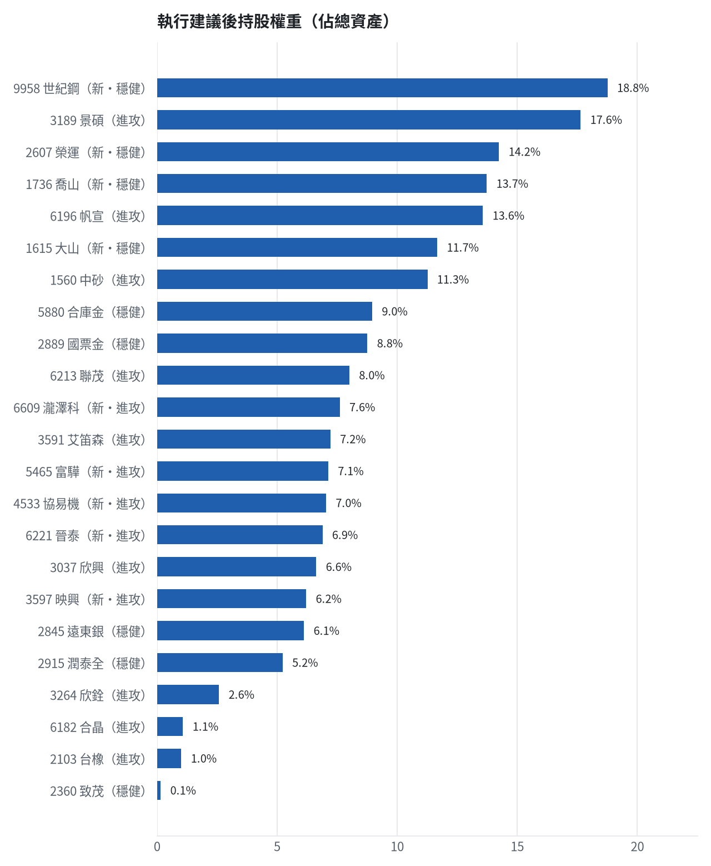
執行後持股配置
• 期貨戶轉入證券戶：537,175 元
台股投資競賽 盤後檢討與隔日預掛單 2026-11-04 | 42

Slide 43
競賽規則檢查
項目 | 結果 | 說明
禁止交易權證 | 通過 | 無權證標的
目前持股率 ≥ 70% | 通過 | 目前 98.2%（每日收盤檢查，未達扣報酬率 0.2%）
執行建議後持股率 ≥ 70% | 通過 | 預估 94.4%（目標 90%）；注意只算實際成交，掛單未成交不算
交易過的標的 ≥ 5（每日收盤追蹤） | 通過 | 已成交 15 檔＋本次建議 = 24 檔；執行後持有 9 檔（未達每次扣報酬率 0.2%）
總交易筆數 ≥ 10 | 通過 | 累計 90 筆＋本次建議 23 筆 = 113 筆；剩餘 18 個交易日
融資借款在自訂上限內 | 通過 | 融資借款 0 元 / 上限 2,291,228 元（總資產 30%）
累積報酬為正（才列入排名） | 注意 | 目前累積報酬 -23.63%
台股投資競賽 盤後檢討與隔日預掛單 2026-11-04 | 43

Slide 44
模型健康度與調整 Agent
指標 | 樣本 | 表現
大盤隔夜跳空命中率 | 35 | 85.7%
個股隔夜跳空命中率 | 1441 | 71.5%
一個月推薦實際超額報酬 | 1227 | +1.36%
一個月推薦實際創新高比例 | 1227 | 47.2%
回測：前 20 名創新高率 / 基準 | 4 | 87.3% / 30.0%
回測：前 20 名月超額報酬 | 4 | +6.02%
• [高] 穩健籃一個月實際收正比例 47%（模型預估 72%），低於 55% 或比預估低 15% 以上
• [中] 穩健籃推薦後 5 日：收正比例 7%、平均最大回檔 -5.9%（警戒 45%／-5%）
• [高] 總資產自高點 10,198,741 回落 25.1%，超過 8%
• 偵測結果：穩健籃一個月實際收正比例 47%（模型預估 72%），低於 55% 或比預估低 15% 以上；穩健籃推薦後 5 日：收正比例 7%、平均最大回檔 -5.9%（警戒 45%／-5%）；總資產自高點 10,198,741 回落 25.1%，超過 8%。修正：未修改參數。
台股投資競賽 盤後檢討與隔日預掛單 2026-11-04 | 44

Slide 45
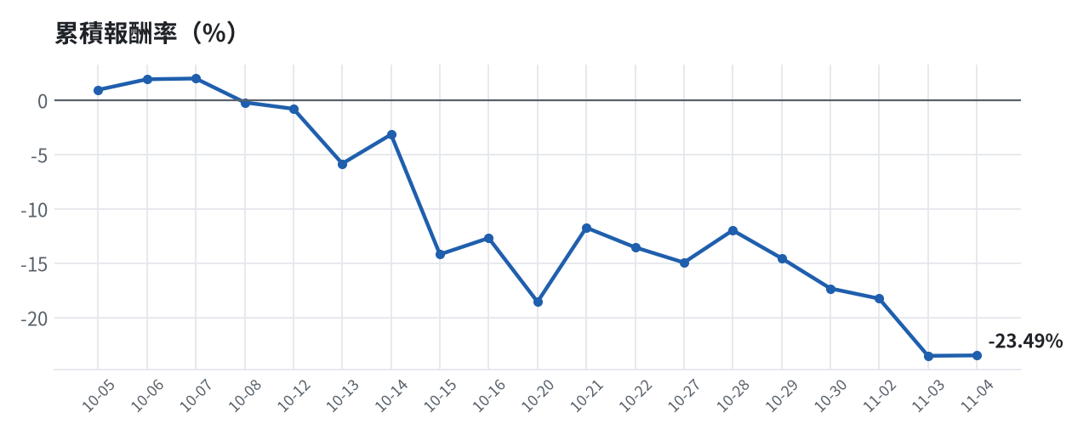
累積報酬走勢
台股投資競賽 盤後檢討與隔日預掛單 2026-11-04 | 45

